Slide 1



Отражение на типове (Reflection)
ООП
Учителски екип
Обучение за ИТ кариера
https://it-kariera.mon.bg/e-learning/

Slide 2

Съдържание
Какво? Защо? Къде? Кога?
Reflection API
Клас Type
Отражение на полета
Отражение на конструктори
Отражение на методи

Slide 3
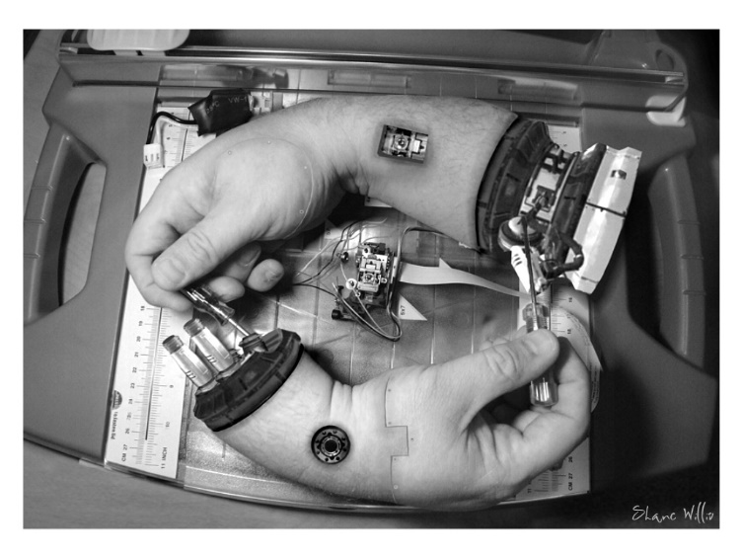
Какво е Метапрограмиране?
Техника на програмиране, при която компютърни програми мога да третират други програми като свои данни
Програмите може да са проектирани да:
Четат
Генерират
Анализират
Трансформират
Променяйки се в движение

Slide 4

Какво е "отражение на типовете" (Reflection)?
Способността на програмен език да бъде свой собствен метаезик
Програмите може да проверява информация за себе си

Slide 5

Защо и къде да ползваме отражението?
Кодът става по-разширяем
Намалява значително дължината на кода
По-лесна поддръжка
Тестване
Инструменти за програмисти

Slide 6




Кога да се ползва отражението?
Ако е възможно да се извърши дадена операция без използването на отражение, се препоръчва то да се избягва
Негативи на отражението
Бързодействието страда
Ограничения в сигурността
Излагане на вътрешната структура

Slide 7
Клас Type
Основен начин за достъп до метаданните
Извлича се по време на компилиране, ако е ясно името
Извлича се по време на изпълнение, ако името e неизвестно
Type myType = typeof(ClassName);
Type myType = Type.GetType("Namespace.ClassName")
Трябва ви напълно определено (fully qualified) име на класа като низ
Notes:
Type is the root of the System.Reflection functionality and is the primary way to access metadata. Use the members of Type to get information about a type declaration, about the members of a type (such as the constructors, methods, fields, properties, and events of a class), as well as the module and the assembly in which the class is deployed.
Type describes data types. It stores type information in a variable, property or field. The Type class represents the program's metadata, which is a description of its structure but not the instructions that are executed.

Slide 8
Клас Name
Предоставя името на класа
Напълно определеното име - Type.FullName
Името на класа без името на пакета - Type.Name
string fullName = typeOf(SomeClass).FullName;
string simpleName = typeOf(SomeClass).Name;

Slide 9
Основен клас и интерфейси
Предоставя основния клас
Предоставя интерфейсите
Връща само интерфейсите, изрично декларирани като имплементирани от дадения клас
Type baseType = testClass.BaseType;
Type[] interfaces = testClass.GetInterfaces();

Slide 10
Нова инстанция
CreateInstance – създава екземпляр от класа чрез извикване на конструктора, който най-добре пасва на указаните параметри
Type sbType =
Type.GetType("System.Text.StringBuilder");
StringBuilder sbInstance =
(StringBuilder) Activator.CreateInstance(sbType);
StringBuilder sbInstCapacity = (StringBuilder)Activator
.CreateInstance(sbType, new object[] {10});
Notes:
https://msdn.microsoft.com/en-us/library/wccyzw83(v=vs.110).aspx

Slide 11
Отражение на полета
Предоставя публичните полета
Предоставя всички полета
FieldInfo field = type.GetField("name"); FieldInfo[] publicFields = type.GetFields();
FieldInfo[] allFields = type.GetFields(
BindingFlags.Static | BindingFlags.Instance | BindingFlags.Public | BindingFlags.NonPublic);

Slide 12
Тип и име на полето
Получаване на името и типа на полето
FieldInfo field = type.GetField("fieldName");
string fieldName = field.Name;
Type fieldType = field.FieldType;

Slide 13
Промяна на поле
Type testType = typeof(Test);
Test testInstance =
(Test) Activator.CreateInstance(testType);
FieldInfo field = testType.GetField("testInt");
field.SetValue(testInstance, 5);
int fieldValue =
(int) field.GetValue(testInstance);
Внимание: използвайте много внимателно, тъй като може да промените вътрешното състояние на обекта!

Slide 14
Модификатори на достъпа
Всеки модификатор е флаг (1 бит) който е вярно / невярно
Проверка на модификаторите за достъп на член на класа
field.IsPrivate //частен
field.IsPublic //публичен
field.IsNonPublic //не е публичен
field.IsFamily //защитен (protected)
field.IsAssembly //вътрешен (internal)
и т.н.…
Notes:
IsPrivate – check if field is

Slide 15
Отражение на конструкторите
Предоставя конструкторите
Предоставя всички нестатични конструктори
ConstructorInfo[] publicCtors =
type.GetConstructors();
ConstructorInfo[] allNonStaticCtors =
type.GetConstructors(
BindingFlags.Instance |
BindingFlags.Public |
BindingFlags.NonPublic);

Slide 16
Отражение на конструкторите (2)
Достъп до отделен конструктор
Получаване на типа на параметрите
ConstructorInfo constructor =
type.GetConstructor(new Type[] parametersType);
Type[] parameterTypes = constructor.GetParameters();

Slide 17
Създаване на нови обекти
Създаване на нови обекти с помощта на конструктор
StringBuilder builder =
(StringBuilder)constructor.Invoke(new object[] params);
Предоставя параметри-обекти за всеки параметър в конструктора, който извикваме
Notes:
The .Invoke method takes an array of objects and you must supply exactly one parameter per argument in the constructor you are invoking. In this case it was a constructor taking a string, so one string must be supplied.

Slide 18
Отражение на методи
Предоставя публичните методи
Достъп до отделен метод
MethodInfo[] publicMethods = sbType.GetMethods();
MethodInfo appendMethod =
sbType.GetMethod("Append");
MethodInfo overloadMethod = sbType.GetMethod( "Append", new []{typeof(string)});

Slide 19
Извикване на метод
Достъп до параметрите на метод и връщания тип данни
Извиква методи
ParameterInfo[] appendParameters =
appendMethod.GetParameters();
Type returnType = appendMethod.ReturnType;
Параметри на метода
appendMethod.Invoke(
builder, new object[] { "hi!“ });
Екземпляр на обекта-цел

Slide 20

Обобщение
Какви са:
Ползите
Негативите на използването на отражения?

Slide 21
Отражение на типовете
https://it-kariera.mon.bg/e-learning/

Slide 22




Министерство на образованието и науката (МОН)
Настоящият курс (презентации, примери, задачи, упражнения и др.) е разработен за нуждите на Национална програма "Обучение за ИТ кариера" на МОН за подготовка по професия "Приложен програмист"
Курсът е базиран на учебно съдържание и методика, предоставени от фондация "Софтуерен университет" и се разпространява под свободен лиценз CC-BY-NC-SA

